Slide 1

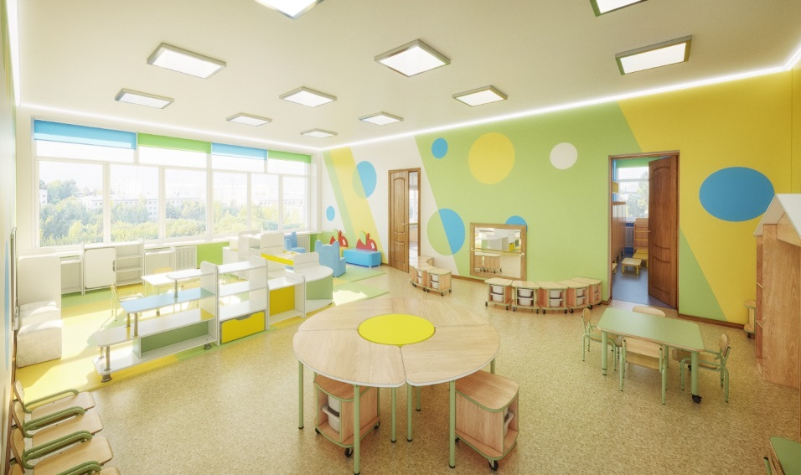
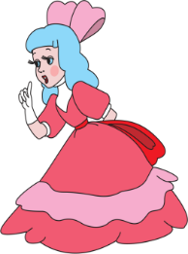
ОРГАНИЗАЦИЯ ДЕЯТЕЛЬНОСТИ
Группы компенсирующей направленности
(РесурснОЙ) для детей с ограниченными возможностями здоровья от 2 до 3 лет
Муниципальное бюджетное дошкольное образовательное
учреждение детский сад № 81 «Мальвина»
МБДОУ №81
г. Сургут

Slide 2
Центр ранней помощи, сопровождения и развития детей дошкольного возраста в МБДОУ № 81 «Мальвина»
Деятельность ППк
ТПМПК
Оказание ранней помощи
Деятельность лекотеки
медицинские учреждения города
родители
медицинские учреждения города
родители
родители
ТПМПК
ТПМПК
Деятельность центра ППМС помощи
МКУ «Центр диагностики и консультирования
ТПМПК
родители
ДЕТИ
ДЕТИ
Начало работы Центра – 1 сентября 2022 года
ДЕТИ
ДЕТИ

Slide 3
Центр ранней помощи, сопровождения
и развития детей дошкольного возраста
Оказание ранней помощи
дети от 0 до 3 лет
Родители (законные представители)
Образовательные организации
Медицинские организации
Психолого-медико-педагогическая комиссия г. Сургута
Профилактика инвалидности у детей раннего возраста, имеющих нарушения развития или риск их появления в более старшем возрасте
Предоставление комплексной медико-социальной и психолого-педагогической помощи семьям, воспитывающим таких детей в целях содействия их оптимальному развитию, социальной адаптации и интеграции в общество
Сохранение кровной семьи для ребенка инвалида

Slide 4
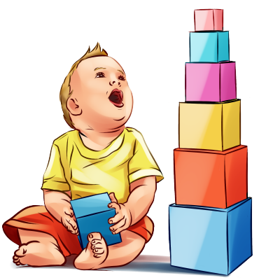
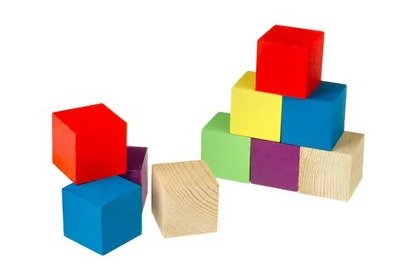
Создание ресурсной группы для детей от 2 до 3 лет
Группа компенсирующей направленности
(Ресурсная)
для детей с ограниченными возможностями здоровья
от 2 до 3 лет
Оказание ранней помощи
Деятельность лекотеки
родители
медицинские учреждения города
ТПМПК
Деятельность ППк
Деятельность центра ППМС помощи
ДЕТИ
ДЕТИ

Slide 5
Организация взаимодействия в рамках обеспечения комплексного сопровождения детей
С сотрудниками
медицинских учреждений города Сургута
при выявлении и составлении ИПРП
С государственным бюджетным общеобразовательным учреждением города Москва «Школа № 1257» при построении
модели повышения квалификации специалистов
МБДОУ № 81 «Мальвина» в целях создания
эрго-среды в ресурсной группе, реализующей инклюзивную практику
С родителями (законными представителями) ребенка в целях определения индивидуального образовательного маршрута
С территориальной психолого-медико- педагогической комиссией для определения социальных условий получения образования
Ресурсная группа
для детей
с ограниченными возможностями здоровья
от 2 до 3 лет

Slide 6
Центр ранней помощи, сопровождения и развития детей дошкольного возраста в МБДОУ № 81 «Мальвина»
Психолого-педагогические условия
Кадровые условия
Финансовые и материально-технические условия
Развивающая предметно-пространственная среда
Группа компенсирующей направленности
(Ресурсная)
для детей с ограниченными возможностями здоровья
от 2 до 3 лет

Slide 7
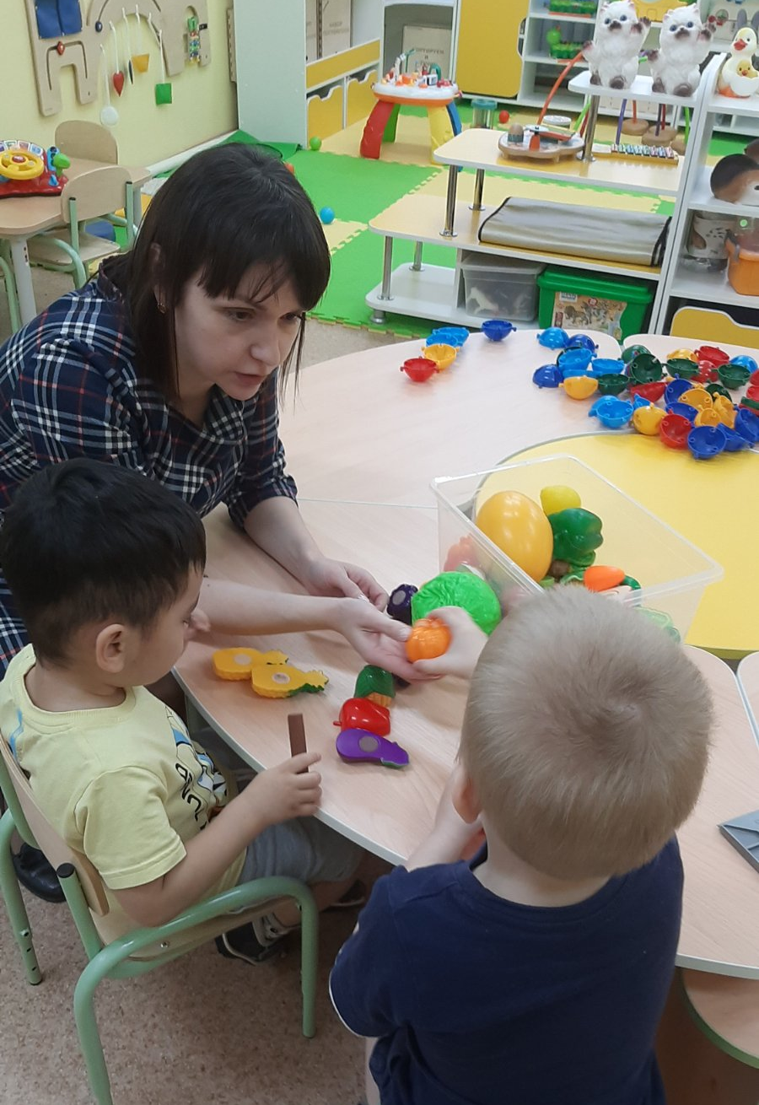
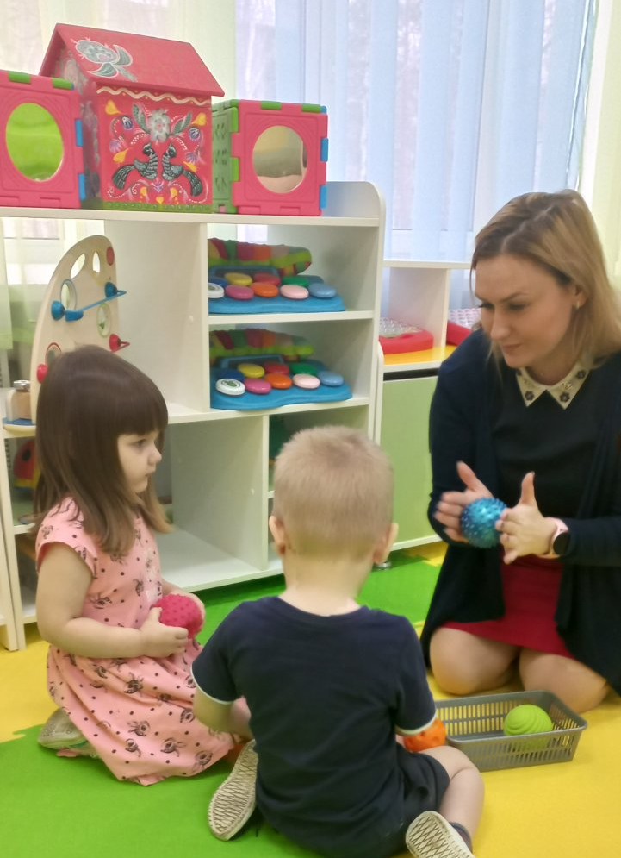
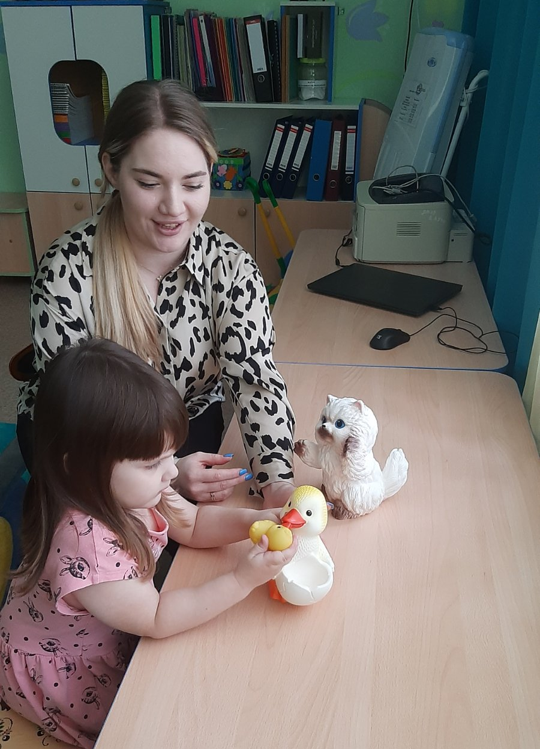
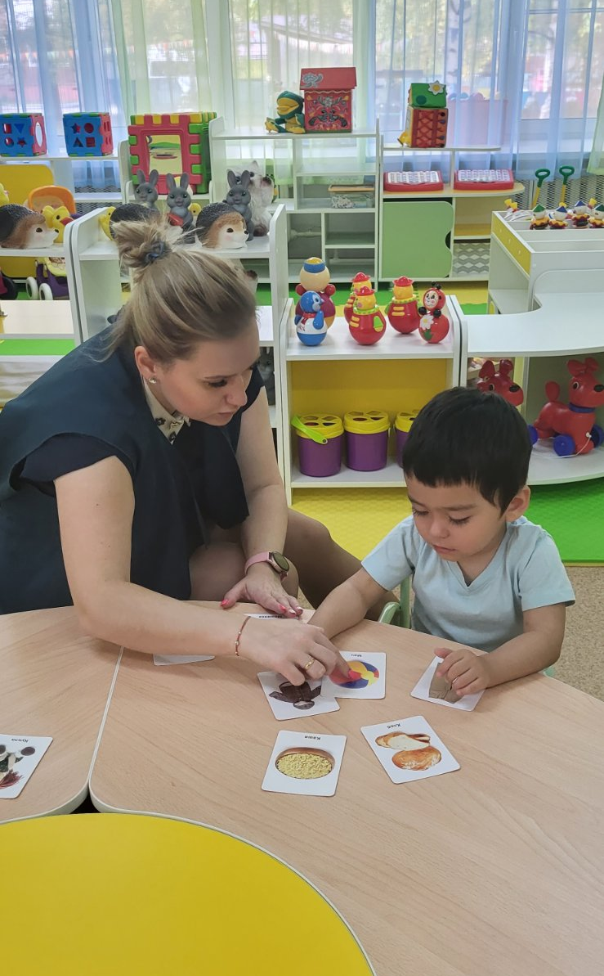
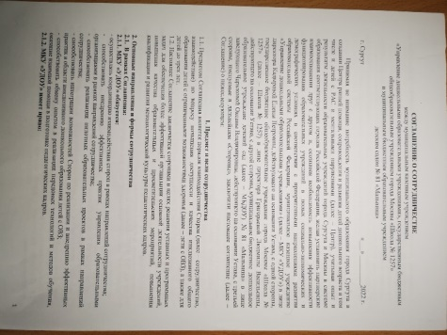
Группа компенсирующей направленности
(Ресурсная)
для детей с ограниченными возможностями здоровья
от 2 до 3 лет
Кадровые условия
Воспитатели группы
Педагог-психолог
Учитель-логопед
Учитель-дефектолог
Повышение квалификации педагогов
Курсы повышения квалификации
Мастер-классы
Вебинары, семинары
Обмен опытом

Slide 8
Группа компенсирующей направленности
(Ресурсная)
для детей с ограниченными возможностями здоровья
от 2 до 3 лет
Финансовые условия
Доходы от родительской платы за присмотр и уход за детьми в образовательных учреждениях, реализующих программу дошкольного образования
3 527443,00 рублей
Субвенции для обеспечения государственных гарантий получения образования
115 000,00 рублей

Slide 9

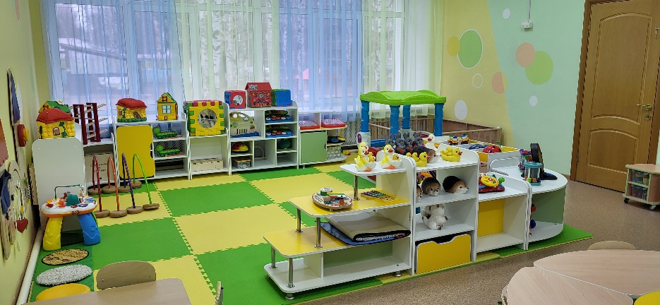
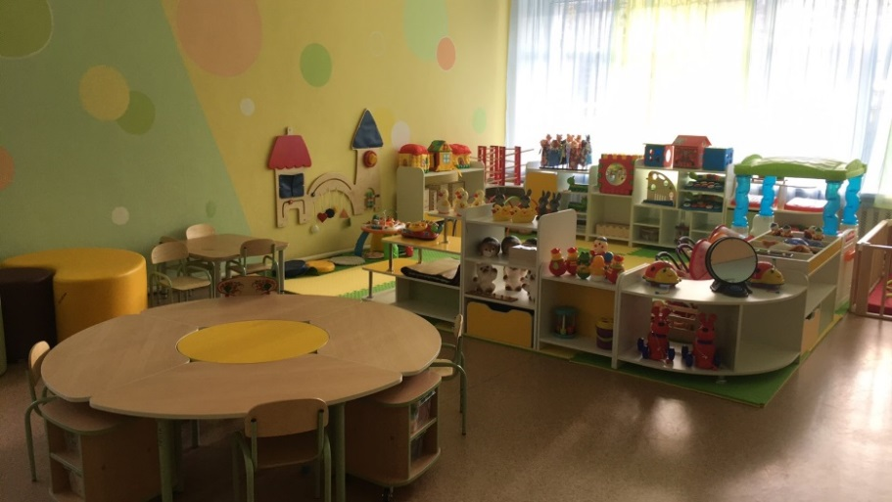
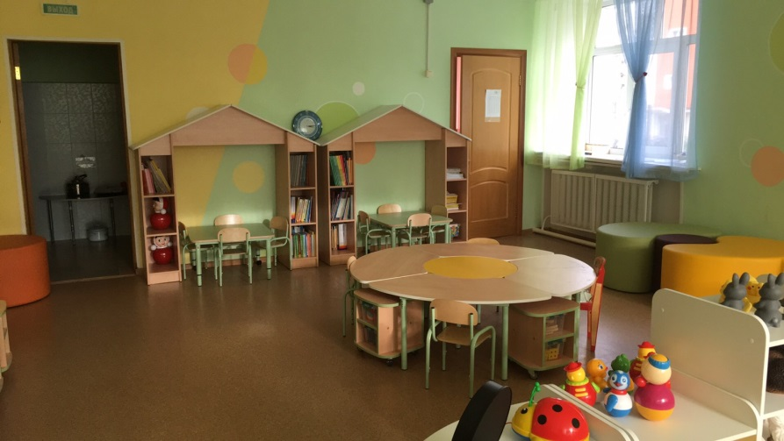
Группа компенсирующей направленности
(Ресурсная)
для детей с ограниченными возможностями здоровья
от 2 до 3 лет
Материально-технические условия
групповое помещение
Проект группы
Ресурсная группа

Slide 10
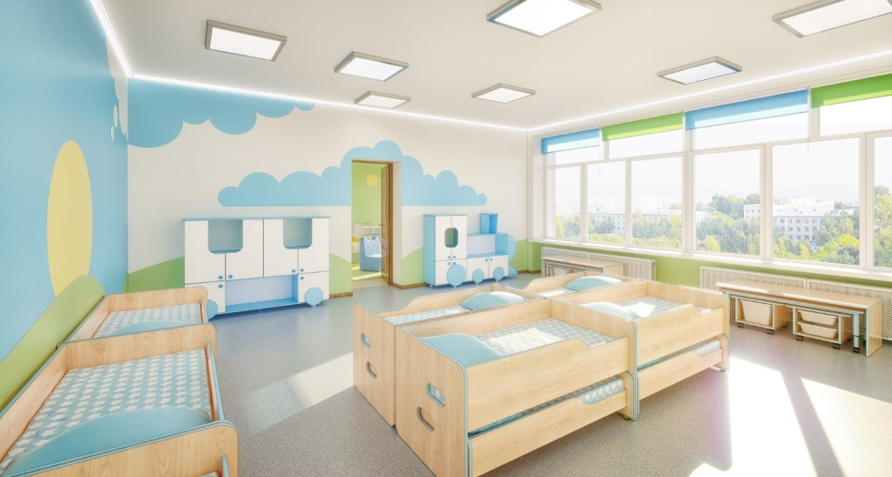
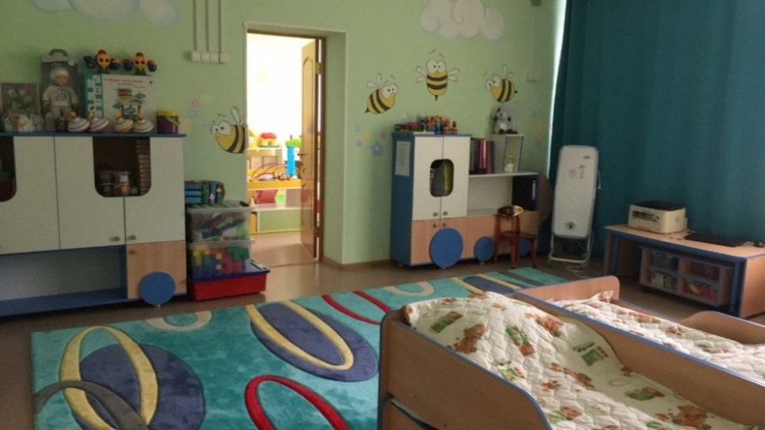
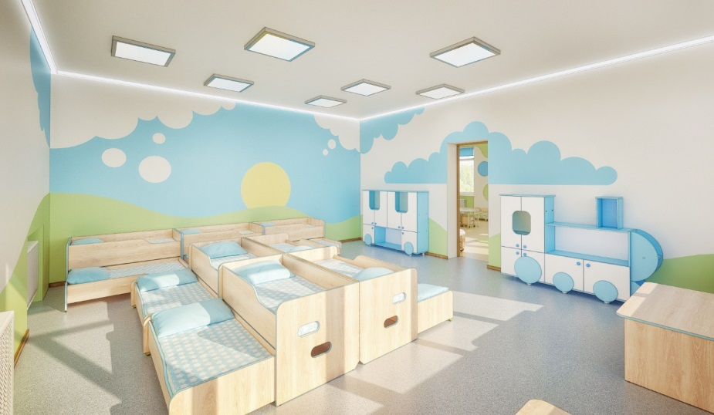
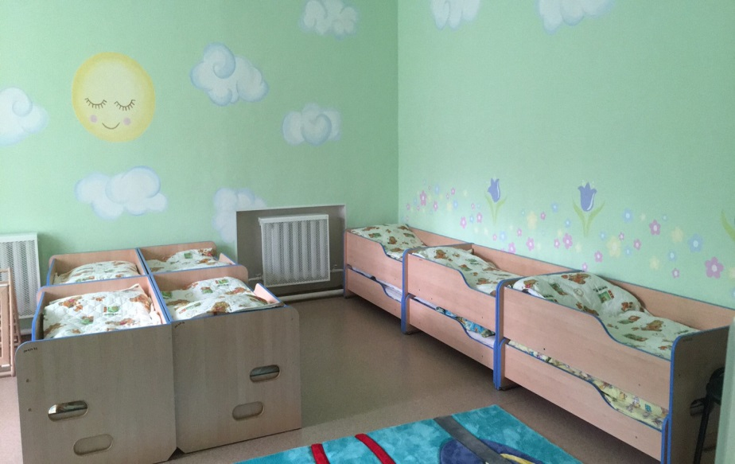
Группа компенсирующей направленности
(Ресурсная)
для детей с ограниченными возможностями здоровья
от 2 до 3 лет
Материально-технические условия
спальня
Проект группы
Ресурсная группа

Slide 11
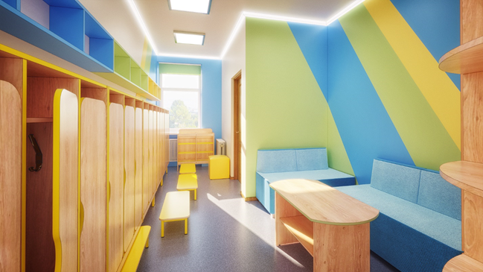
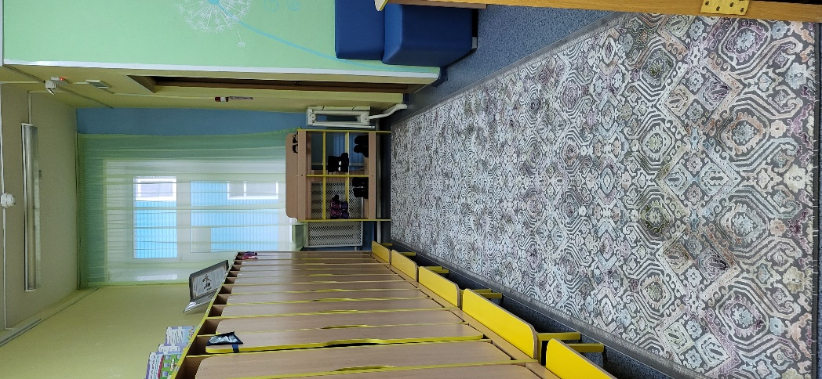
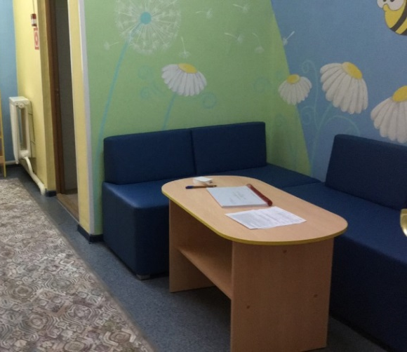
Группа компенсирующей направленности
(Ресурсная)
для детей с ограниченными возможностями здоровья
от 2 до 3 лет
Материально-технические условия
приемная
Проект группы
Ресурсная группа

Slide 12
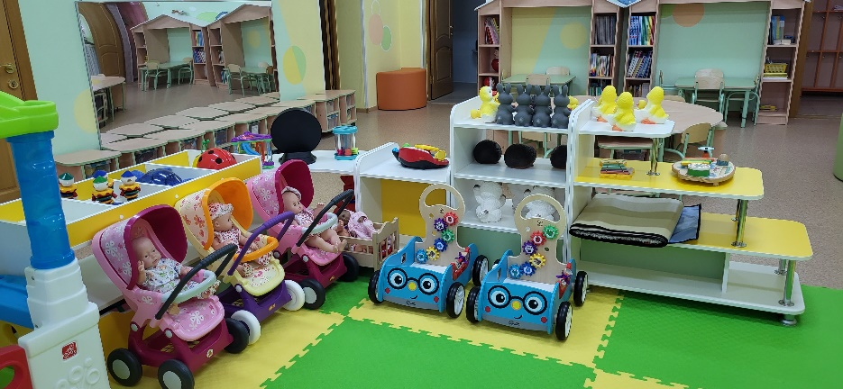
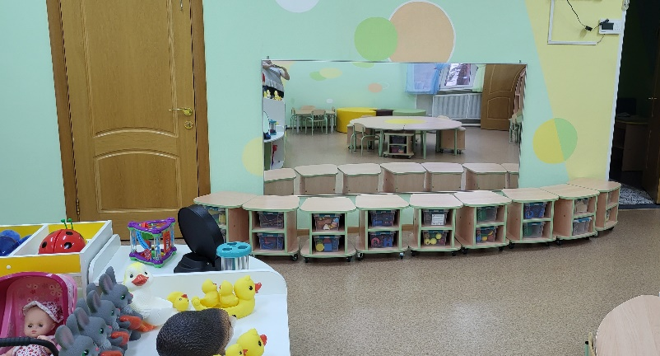
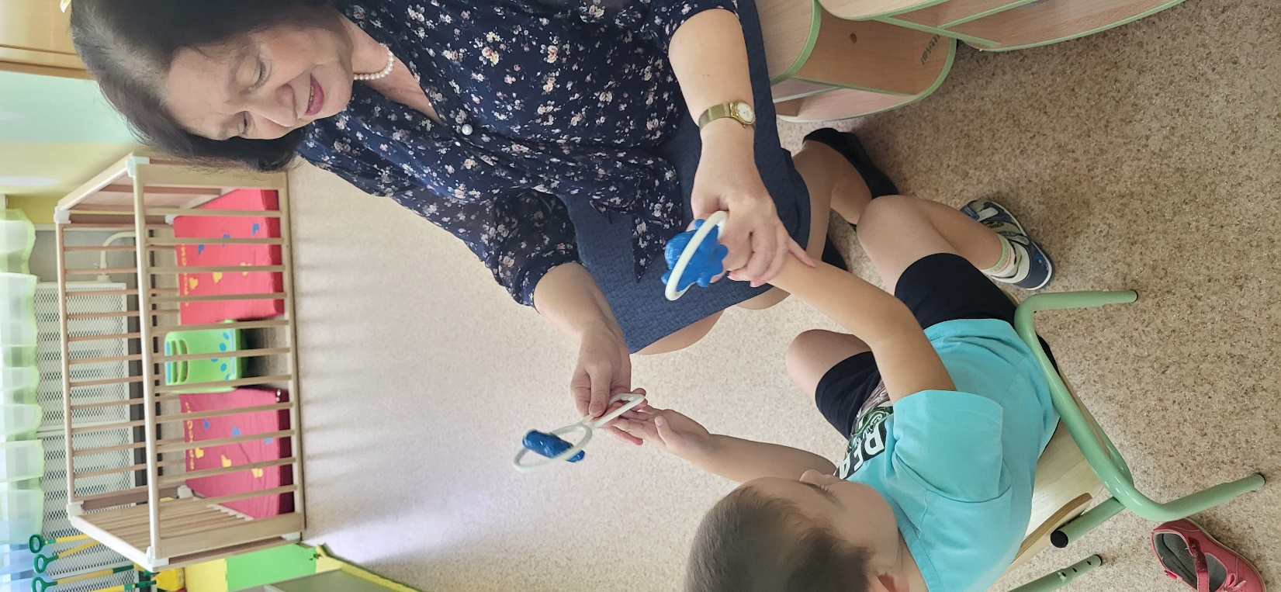
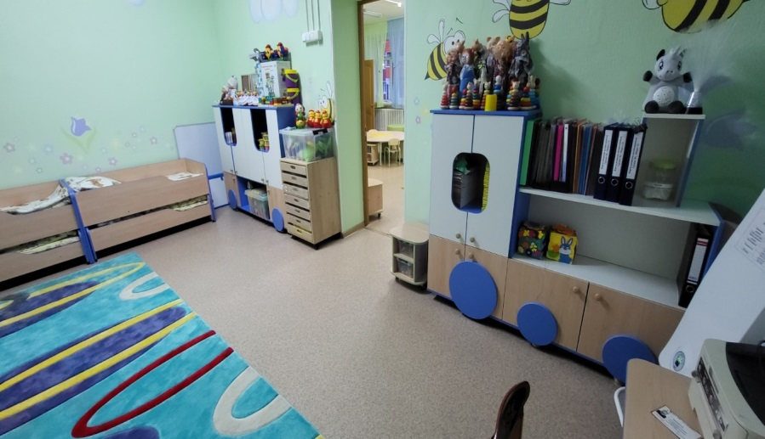
Группа компенсирующей направленности
(Ресурсная)
для детей с ограниченными возможностями здоровья
от 2 до 3 лет
Развивающая предметно-пространственная среда

Slide 13
Ресурсная группа дошкольного возраста
Группа компенсирующей направленности
(Ресурсная)
для детей
с ограниченными возможностями здоровья
от 2 до 3 лет
Общеразвивающую группу
Комбинированную группу
Компенсирующую группу

Slide 14
Группа компенсирующей направленности (Ресурсная)
для детей с ограниченными возможностями здоровья от 2 до 3 лет
Результаты деятельности
Разработаны нормативные документы по организации деятельности ресурсной группы
Составлены планы мероприятий («Дорожная карта») в рамках сотрудничества с социальными партнерами
Приобретены мебель, игровое оборудование, учебно-методические комплекты для ресурсной группы
Проведено и организовано обучение педагогов ресурсной группы
Разработан проект ресурсной группы, выполнен ремонт группового помещения
Организована работа специалистов Центра ранней помощи, сопровождения и развития детей дошкольного возраста
Организовано взаимодействие с учреждениями города Сургута и города Москвы в рамках сотрудничества, а также структурных подразделений учреждения по комплексному сопровождению детей дошкольного возраста

Slide 15
ОРГАНИЗАЦИЯ ДЕЯТЕЛЬНОСТИ
Группы компенсирующей направленности
(РесурснОЙ) для детей с ограниченными возможностями здоровья от 2 до 3 лет
Муниципальное бюджетное дошкольное образовательное
учреждение детский сад № 81 «Мальвина»
МБДОУ №81
г. Сургут

